Slide 1
Kartläggning av polisanmälda brott i Nacka
Jan Landström
Säkerhetssamordnare

Slide 2
Omvärldsspaning
Jämförelse av polisanmälda brott mellan Sverige, Stockholm län, Nacka, Tyresö och Värmdö

Slide 3
Totalt antal anmälda brott per 100 000 inv.

Slide 4
Våldsbrott per 100 000 inv.

Slide 5
Sexualbrott per 100 000 inv.

Slide 6
Tillgrepp av fordon per 100 000 inv.

Slide 7
Tillgrepp ur fordon per 100 000 inv.

Slide 8
Fullbordat inbrott i villa per 100 000 inv.

Slide 9
Fullbordat inbrott i lägenhet per 100 000 inv.

Slide 10
Klotter per 100 000 inv.

Slide 11
Polisanmälda brott i Nacka fördelat på sex områden.
Boo, Fisksätra, Orminge, Saltsjöbaden, Sicklaön, Älta.

Slide 12
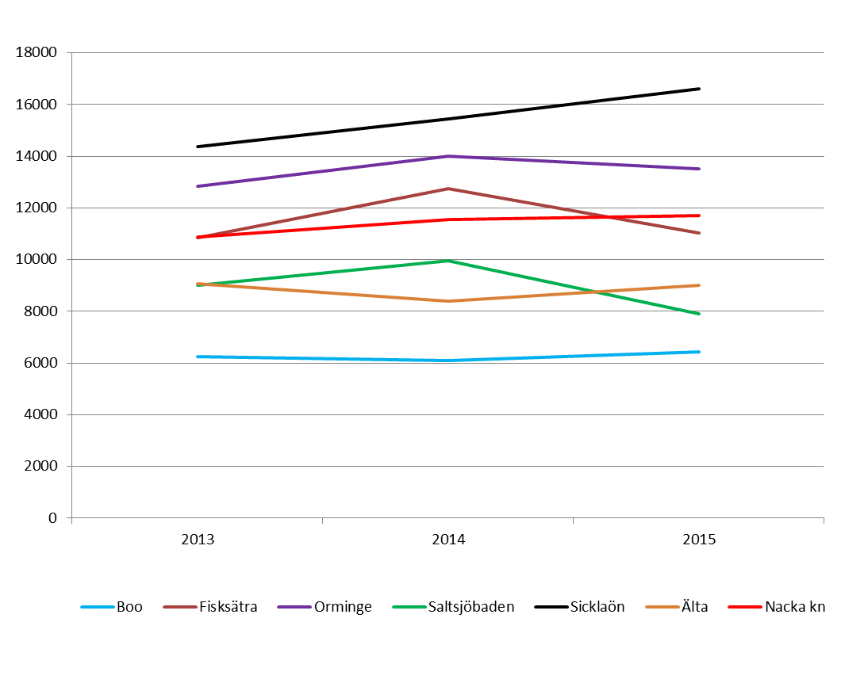
Totalt anmälda brott i Nacka, fördelat på områden. Per 100.000 inv.

Slide 13
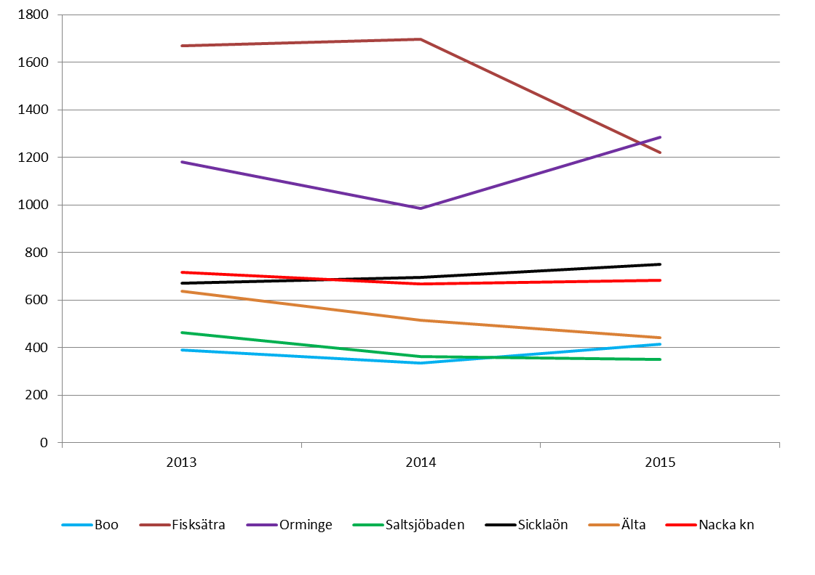
Våldsbrott
per 100 000 inv
(Brottskoder: 0303-0387,0412,0422,0425, 0640-0643, 0647-0655, 0660-0663, 0684-0699, 0855, 0856, 0862-0873, 0892, 0893, 0896, 0897, 1701-1704, 9301-9356, 9806-9813)

Slide 14
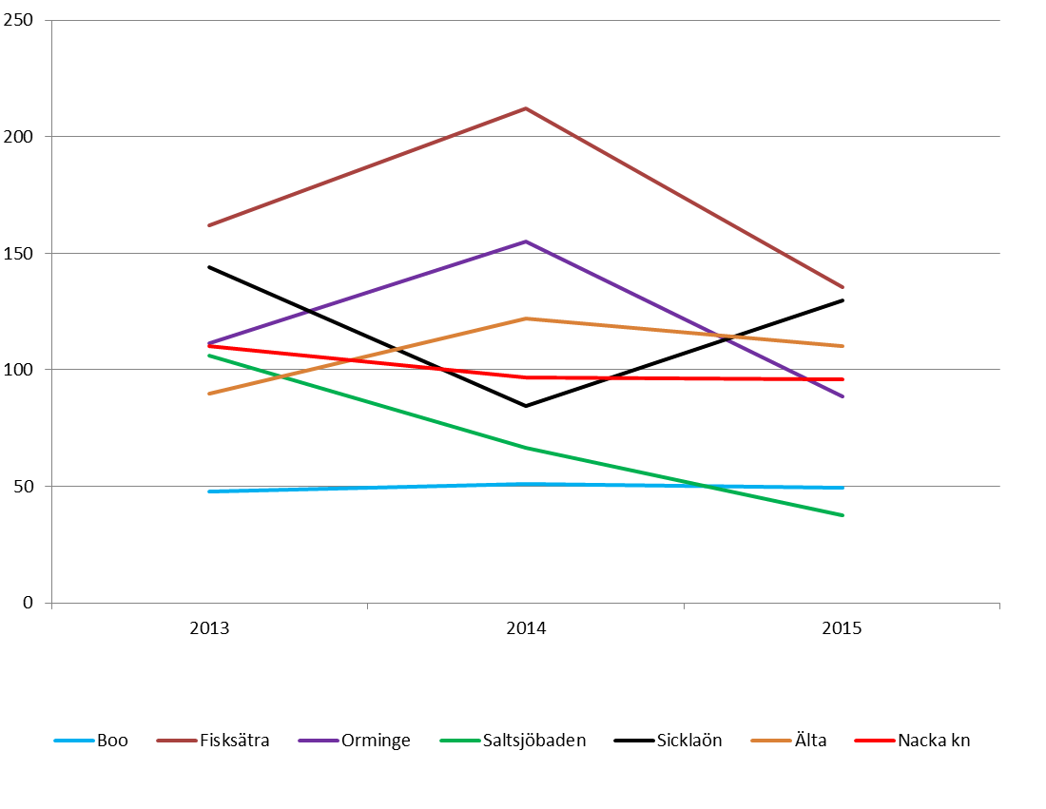
Sexualbrott
per 100 000 inv
(Brottskoder: 0418, 0419, 0607-0699)

Slide 15
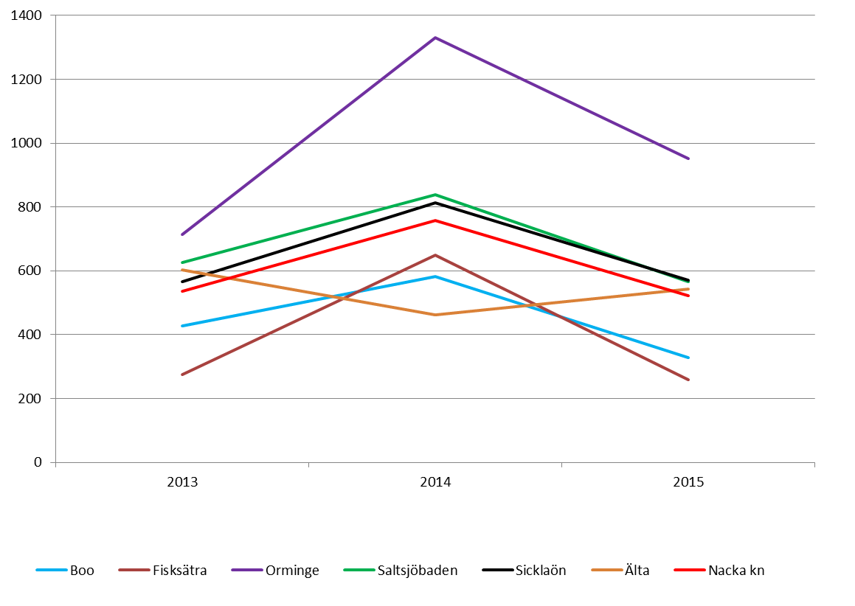
Tillgrepp av fordon
per 100 000 inv
(Brottskoder: 0801-0804, 0806, 0807,0809,9803)

Slide 16
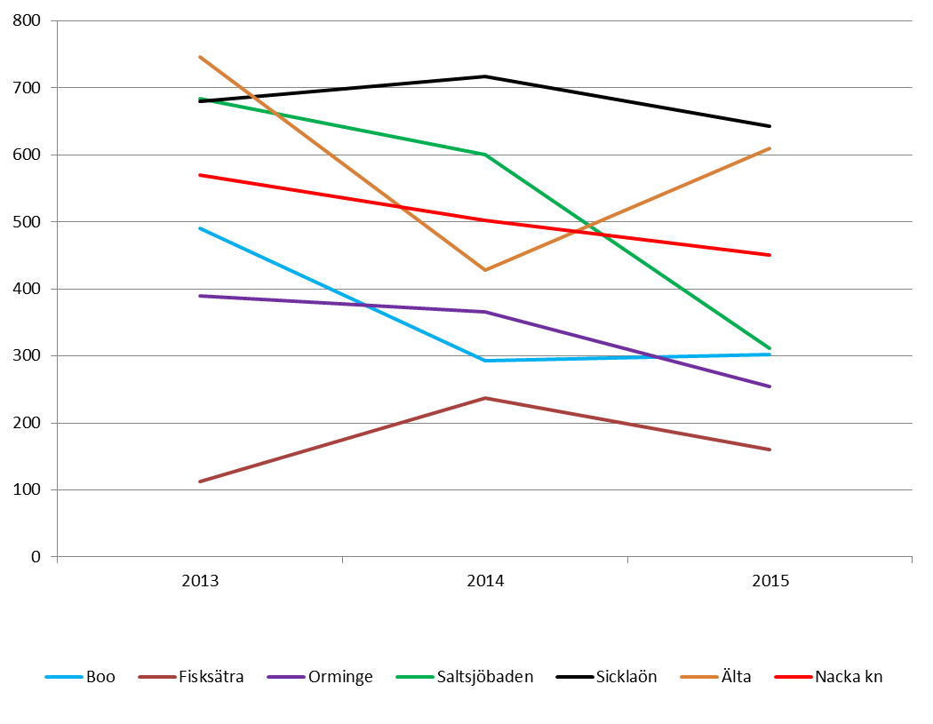
Tillgrepp ur fordon
per 100 000 inv
(Brottskoder: 0838,0840,9804)

Slide 17
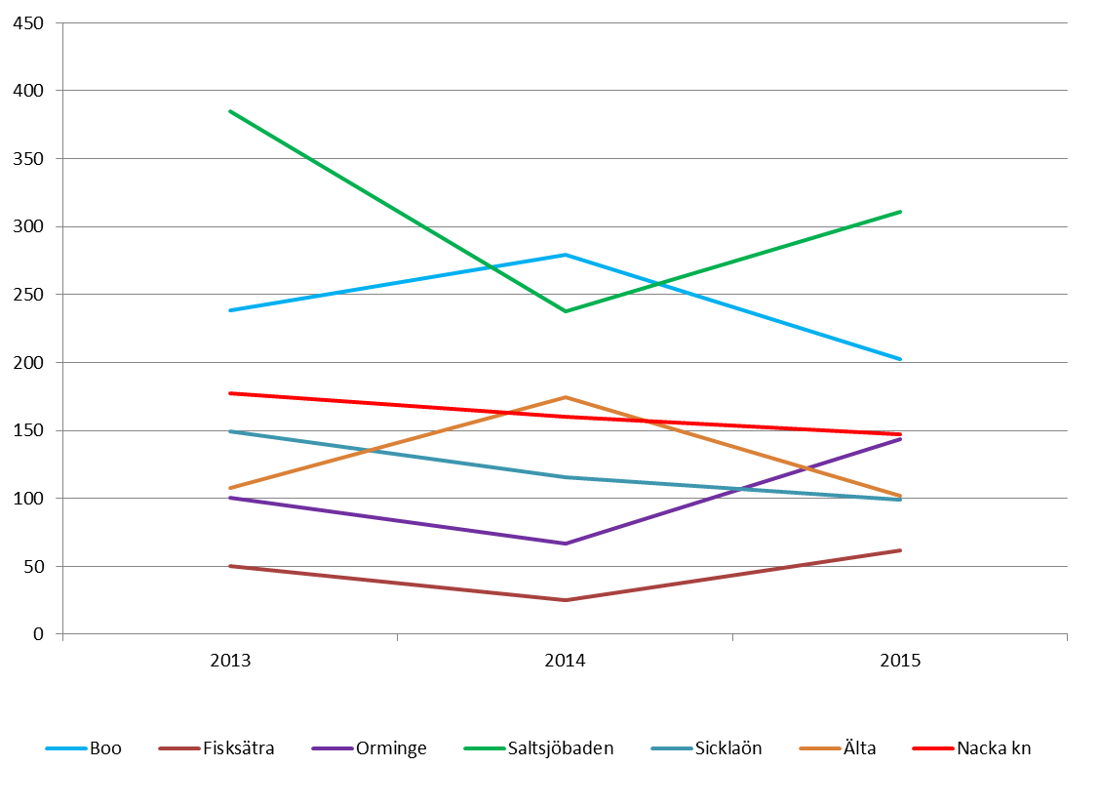
Fullbordat inbrott i villa/radhus
per 100 000 inv
(Brottskod: 9801)

Slide 18
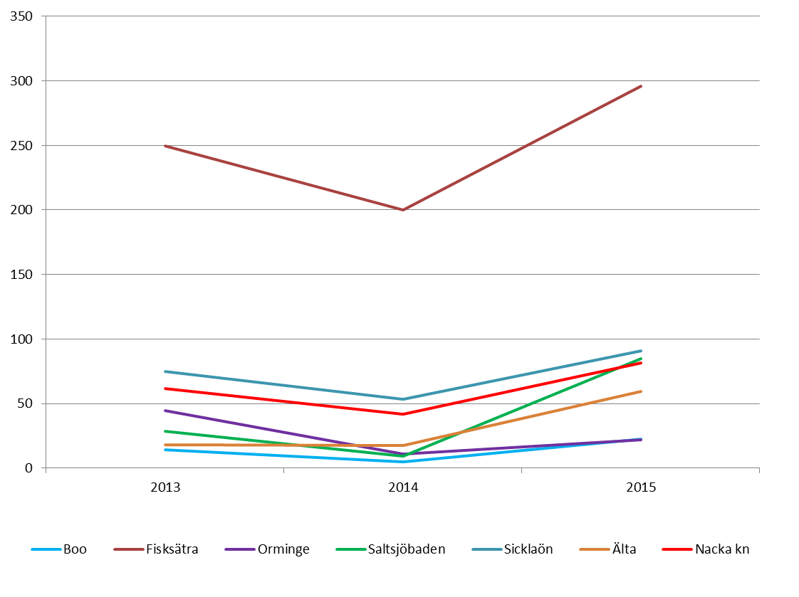
Fullbordat inbrott i lägenhet
per 100 000 inv
(Brottskod: 9802)

Slide 19
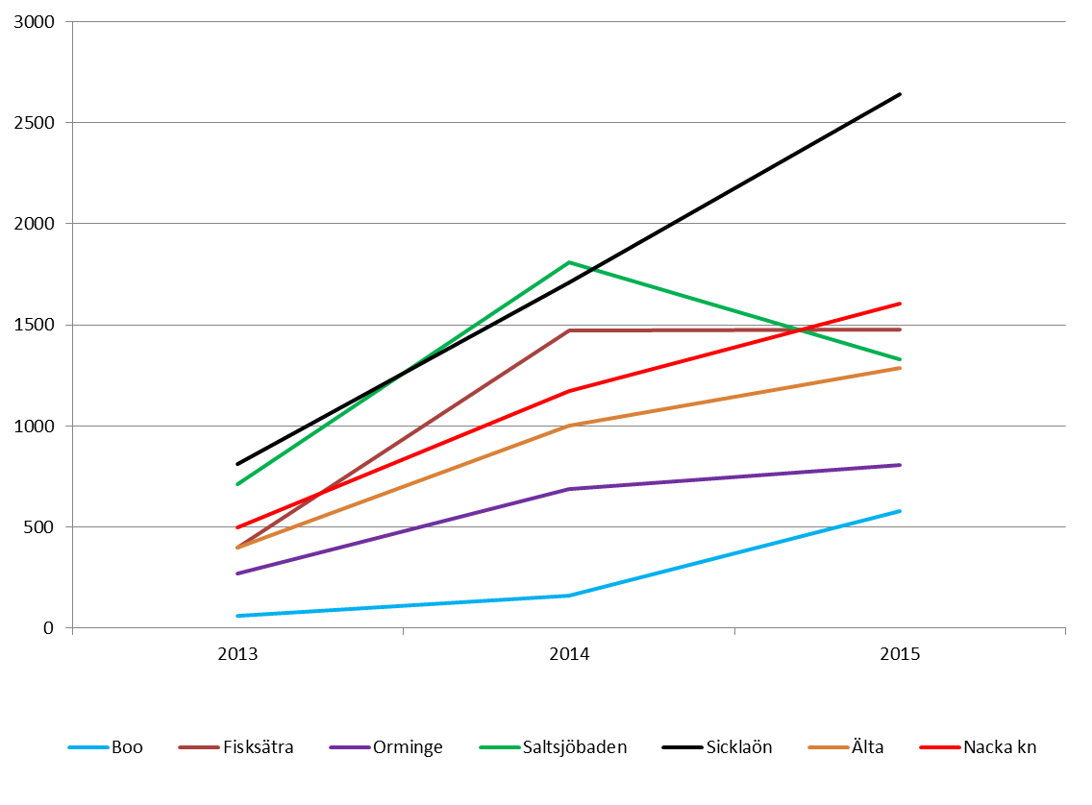
Klotter
per 100 000 inv
(Brottskoder: 1208,1209)

